Slide 1



XX Encuentro Internacional sobre Gestión de Ciudades Patrimoniales La Habana Vieja del 19 al 22 de noviembre de 2024
Per UNIVERSIDAD SAPIENZA
RELATORE
Botanico
experto en flora mediterranea
y etnobotanica
dott. Giovanni Salerno
Per il MINISTERIO DE CULTURA
RELATORE
Arquitecta
experto en bienes culturales
arch. Maria Adelaide RICCIARDI
Paisaje cultural y huertas urbanas
Conocimiento, Autoproducción, Cuidado
20 de NOVIEMBRE 2024
LA HABANA
CUBA
1

Slide 2
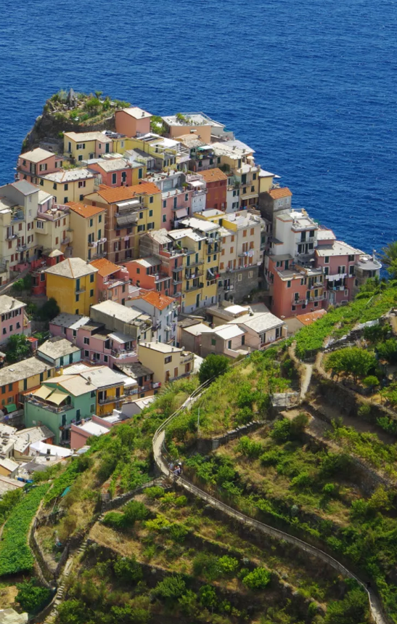
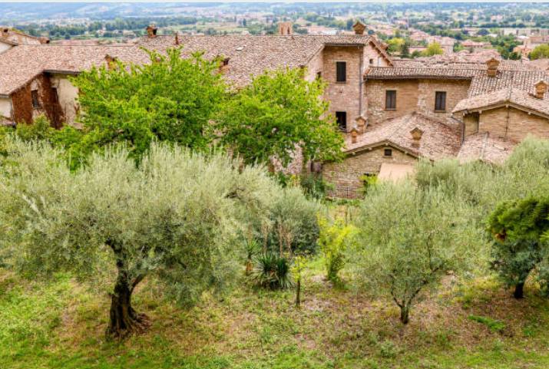
El Paisaje Culturàl
El paisaje cultural ha sido definido para la UNESCO como una "representación peculiar de la interrelación entre el hombre y la naturaleza"
Incluso en un contexto urbano histórico, la coexistencia de aspectos culturales y naturales puede ser el escenario de modelos participativos sostenibles.
lograr un desarrollo sostenible basado en una relación equilibrada y armoniosa entre las necesidades sociales, la actividad económica y el medio ambiente, teniendo en cuenta la dimensión cultural del paisaje
Uliveti, vigneti, orti
Paesaggio ligure
Cinque Terre - Italia
Uliveti ad Assisi
Umbria - Italia

Slide 3
Una parte del territorio, tal como es percibido por las poblaciones, cuyo carácter deriva de la acción de factores naturales y/o humanos y de sus interrelaciones;
Paisaje
Las acciones de conservación y mantenimiento de aspectos significativos o característicos de un paisaje, justificados por su valor de patrimonio derivado de su configuración natural y/o del tipo de intervención humana
Salvaguarda
Entre las acciones más incisivas en el proceso de transformación de paisajes se encuentra la complejdad del projiecto de restauración, que tiene en cuenta siempre una evaluación transversal de los múltiples aspectos
Restauración
por eso puede convertirse en acciones sostenibles a las diferentes escalas, involucrando al mismo tiempo aspectos sociales y de gestión del territorio
Gestión

Slide 4
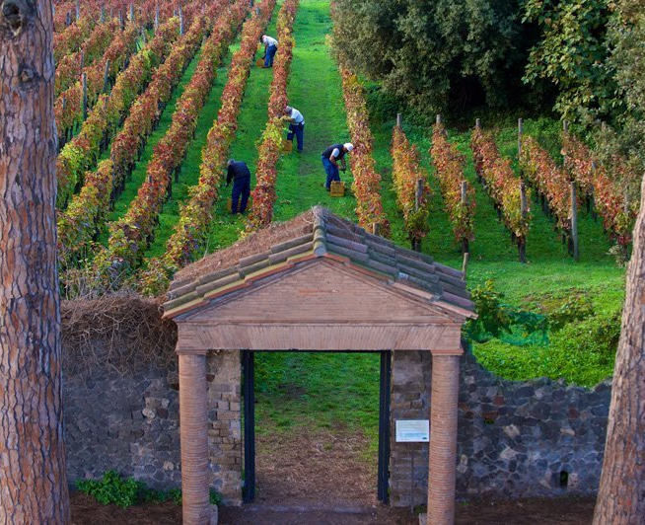
EN POMPEYA
LOS VIÑEDOS PARA LA PRODUCCIÓN DEL VINO “MASTROBERARDINO”
PARCO ARCHEOLOGICO
POMPEI – Napoli
Desde 2001

Slide 5
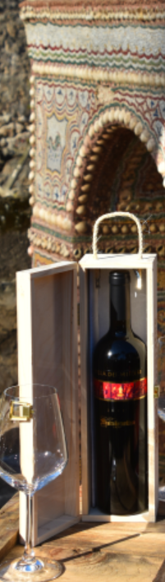
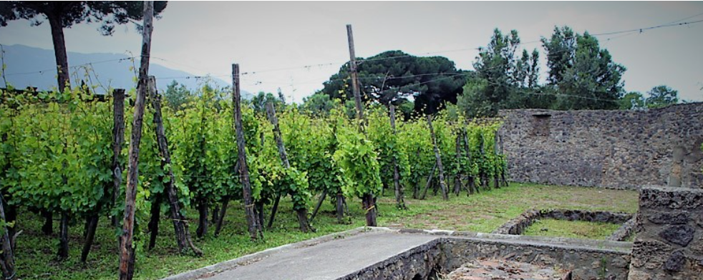
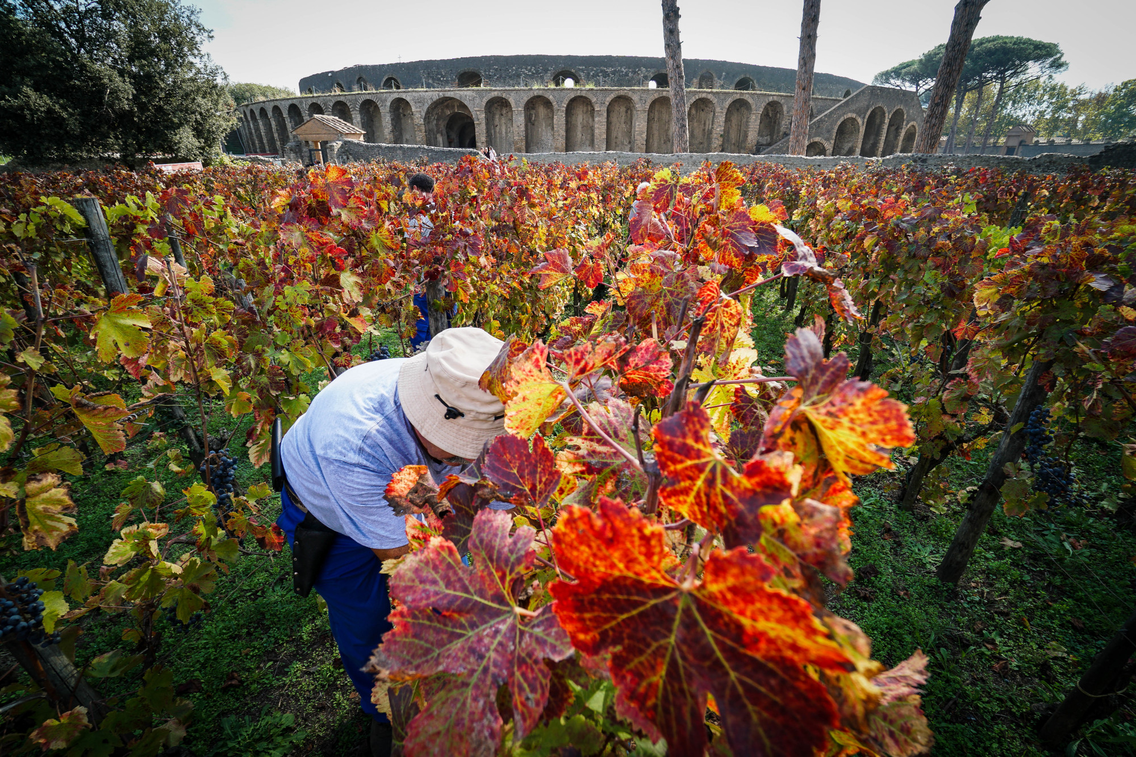
Tras el descubrimiento de algunas semillas de uva en las excavaciones arqueológicas de Pompeya, en 1996 se identificaron variedades de vides del pasado en la Villa dei Misteri.
Se creó un viñedo experimental con ejemplares de las mismas variedades encontradas en las excavaciones.
Después de algunos años de experimentación, en 2008, junto con la Oficina Arqueológica, se decidió plantar Aglianico, una vid antigua típica de la región de Campania, en los suelos volcánicos procedentes de las erupciones del Vesubio.

Slide 6
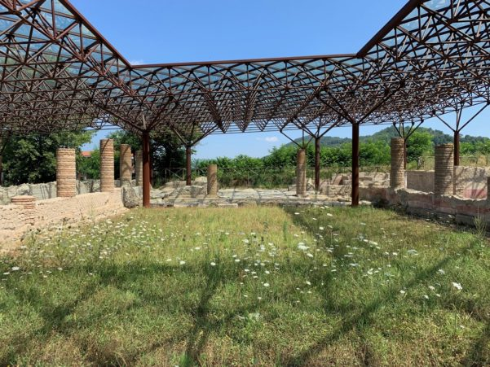
Diseño
Para empezar, hay que analizar y explicar los parámetros a utilizar tanto en la identificación de estos espacios como los que se contemplan para el diseño y disposición de los propios jardines
ABELLINUM
Ciudad fundada por los samnitas en el siglo IV a.C. C. en el cerro cercano al actual centro de Atripalda y posteriormente sometido a Roma
Parco Archeologico di Abellinum, Atripalda (AV)

Slide 7
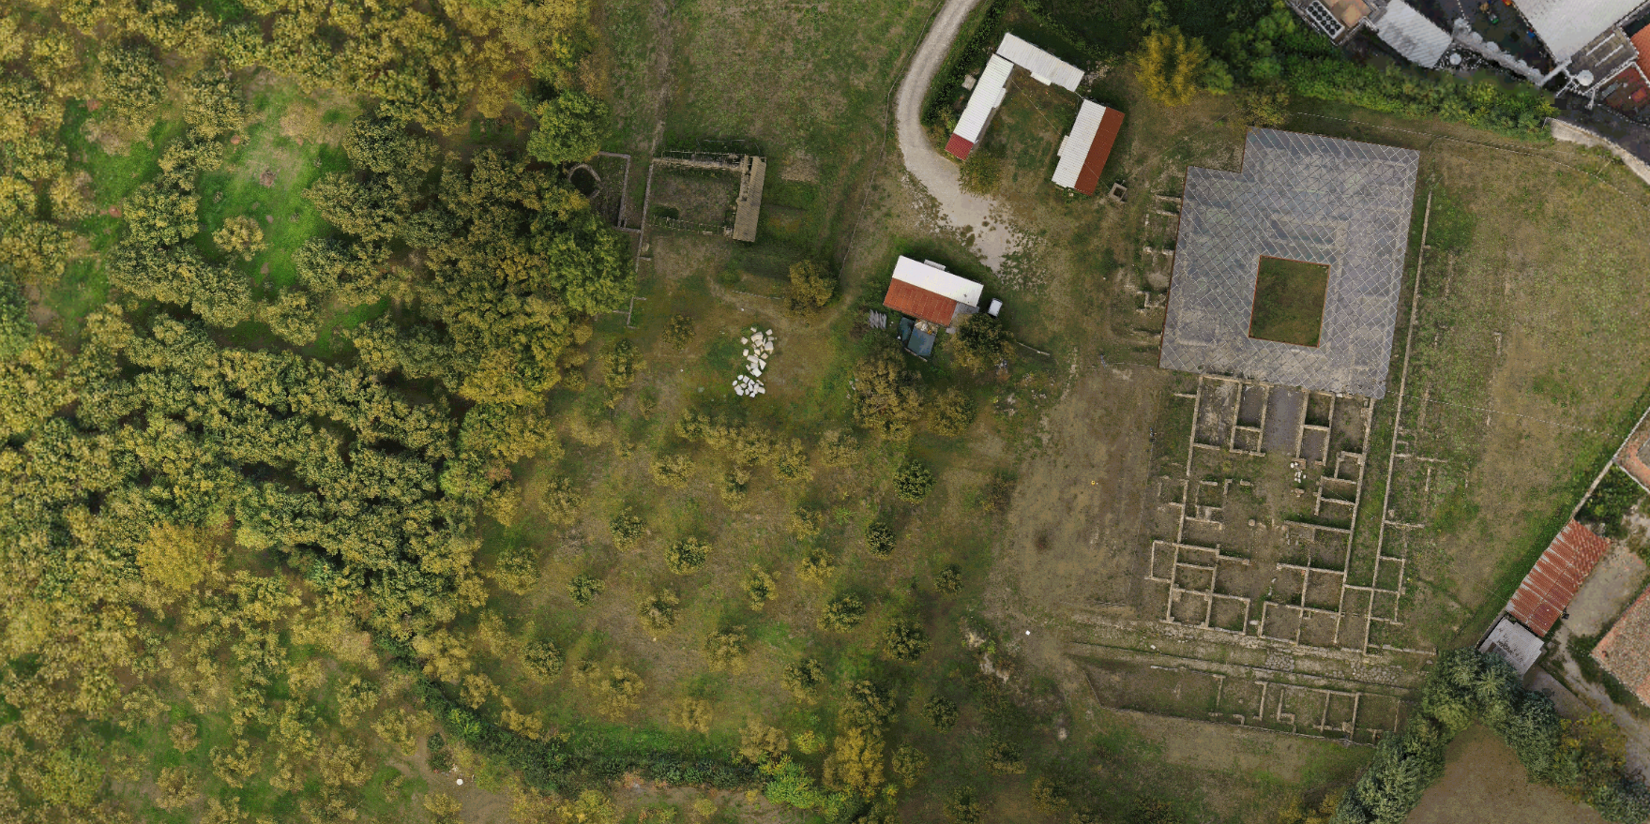
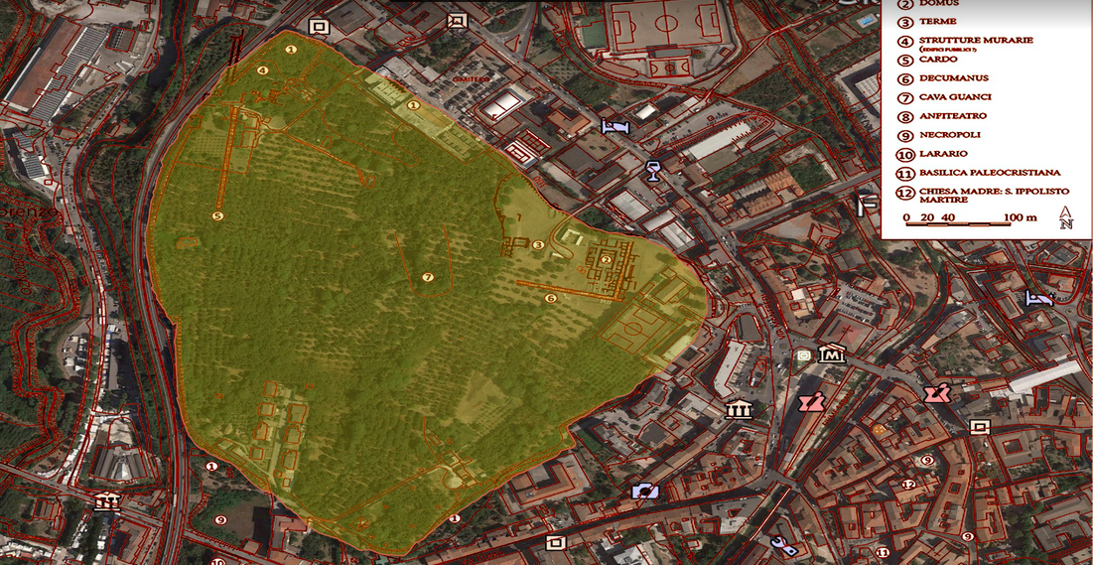
Anàlisis
Vuelos con drones y prospecciones arqueológicas para identificar superficies no afectadas por la presencia de elementos de interés arqueológico donde sea posible planificar huertas y arreglos botánicos.
Parco Archeologico di Abellinum, Atripalda (AV)
Notes:
Parámetros a considerar tanto en la elección de los espacios como de las especies a utilizar:
Exposición, pendiente, contexto biogeográfico, naturaleza del sustrato, disponibilidad de agua, historia del lugar y finalidad de las instalaciones creadas.

Slide 8
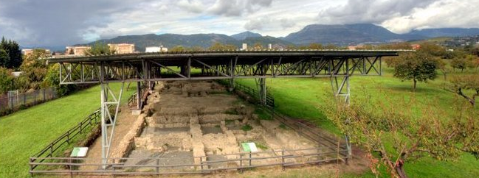
DESDE LA ANTIGUA CIUDAD ETRUSCA DE PICENTIA
AL MODELO DE GESTIÓN DE UN BIEN PÚBLICO
PARCO ECO-ARCHEOLOGICO
Pontecagnano – Salerno
2001

Slide 9
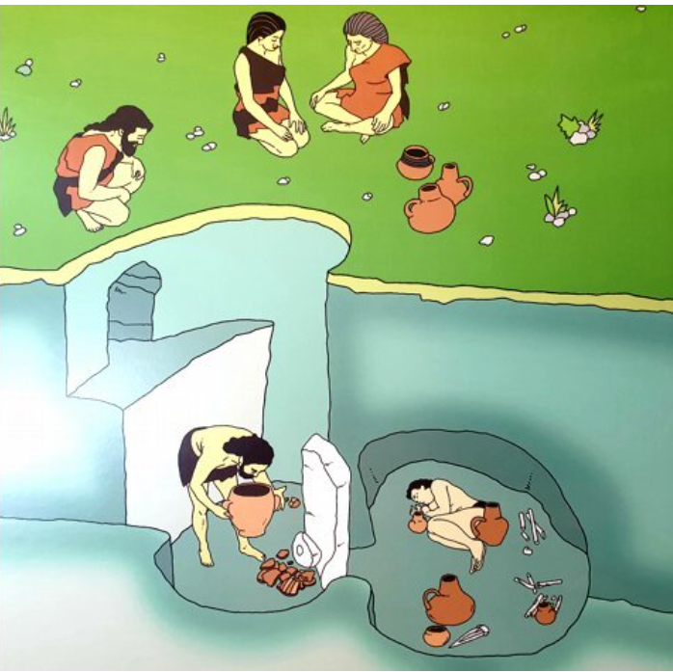
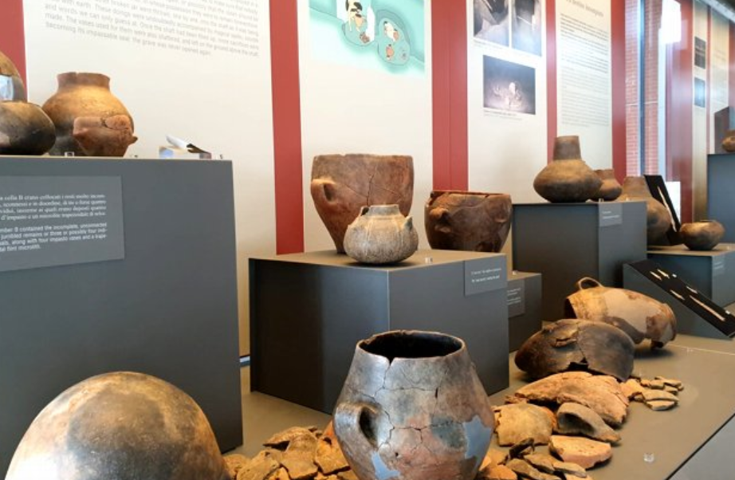

Reconstrucción gráfica
de la tumba 6517A
3500-2300 a. C.
En Pontecagnano, en la provincia de Salerno, un grupo de arqueólogos había descubierto el asentamiento etrusco más meridional de Italia: Picentia
Este lugar era un vertedero a cielo abierto, con toneladas y toneladas de residuos
En la antigua ciudad etrusca de Picentia nace el primer parque eco-arqueològico en Italia
Hoy es un interesante modelo de gestión de un bien público.
El proyecto del parque fue iniciado en 2001 por Legambiente
En 2015 se convirtió en parque arqueológico
Equipo de la tumba 6517A
3500-2300 a. C.

Slide 10
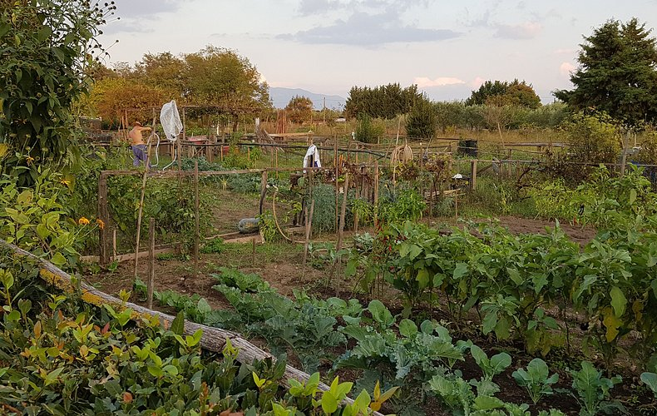

Socialidad y sostenibilidad
Salvaguardia de la biodiversidad y tradiciones agrícolas con fuertes elementos de sociabilidad:
un horno compartido
biblioteca al aire libre para niños.
65 lotes de 100 m2 asignados,
1 gran huerto de mil metros cuadrados.
prohibición del uso de productos químicos en favor del cultivo ecológico.
Un espacio común, con plantas mediterráneas,
Visitas de grupos escolares, como un auténtico laboratorio educativo.
ORTiAMO
AGRICOLTURA SOCIALE URBANA
Pontecagnano - Salerno

Slide 11
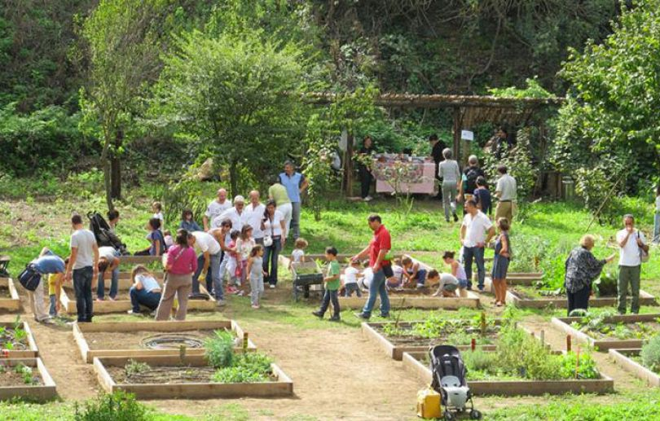
Hortus Urbis es un proyecto experimental sobre espacio público y biodiversidad nacido en 2012 en una zona verde en desuso del parque Appia Antica.
Utilizándolo como espacio público y huerto con vocación educativa,
con una selección de plantas utilizadas en la antigua época romana.
El huerto está formado
por 16 parterres cuadrados y ocupa una superficie
aproximada de 225 m2
Hortus Urbis
Parco Appia Antica - Roma

Slide 12
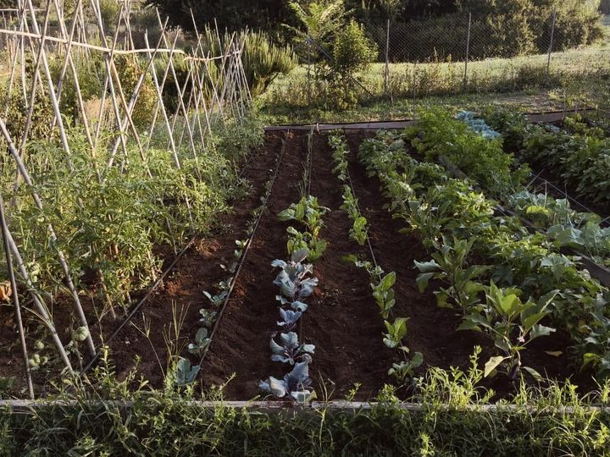
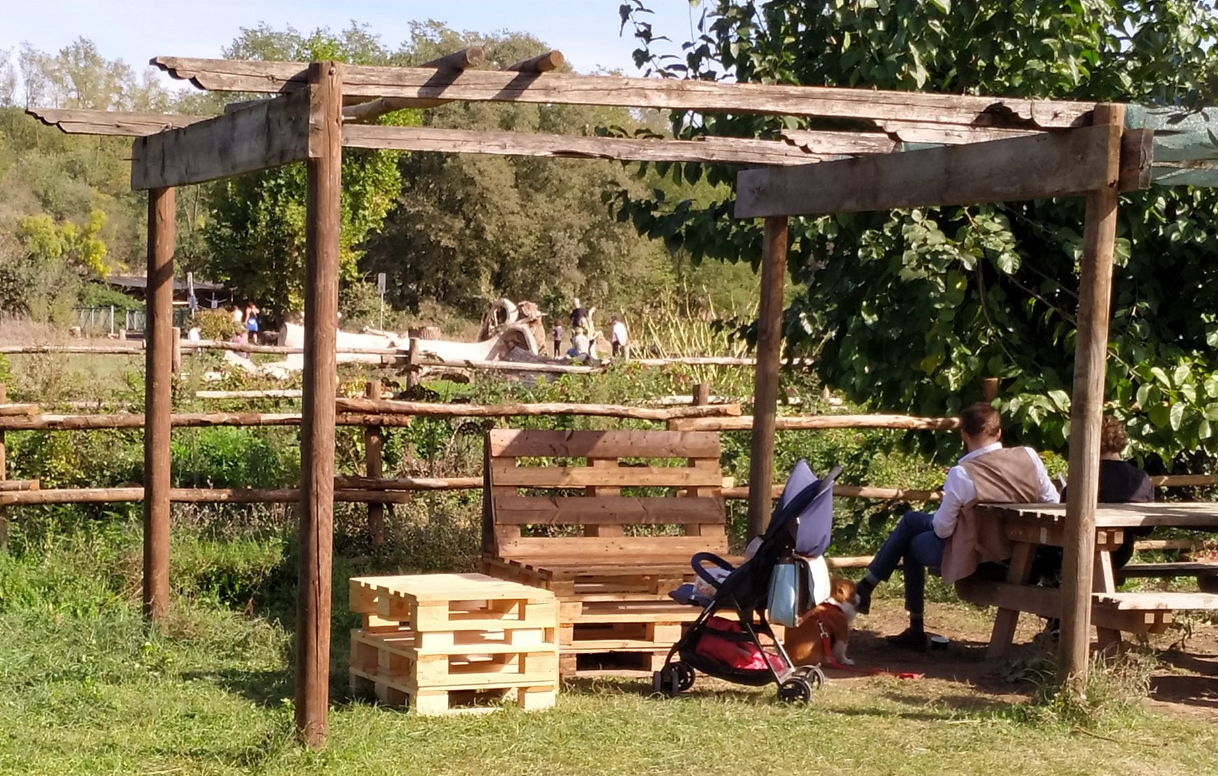
Creado como parte de los proyectos de restauración naturalista del valle
Huerto educativo Caffarella
Parque Appia Antica - Roma

Slide 13
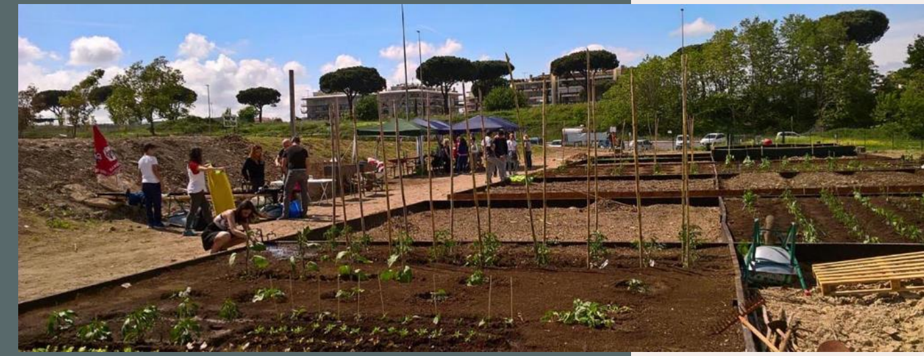
El proyecto “Parque Ort9” nace con financiación del Proyecto Europeo Diálogo social e intercultural a través de la gestión del desarrollo local: agricultura mediterránea urbana y periurbana (UPA) SIDIG-MED
Ort9
Casal Brunori - Roma

Slide 14
Parque ORT9 - Casal Brunori
Diseñado y desarrollado por la asociación ciudadana "Vivere In" y cofinanciado por el programa
ENPI (European Neighbourhood and Partnership Instrument)
¿Cuál es el objetivo del proyecto?
El proyecto, a través de la agricultura urbana, tiene como objetivo luchar contra la exclusión social y la pobreza, mejorando los procesos de gobernanza para el desarrollo local y promoviendo el diálogo social e intercultural en las 4 realidades urbanas implicadas.

Slide 15
Huerta Urbana - Casal Brunori

Slide 16
Huerta Urbana - Casal Brunori
Mapa

Slide 17
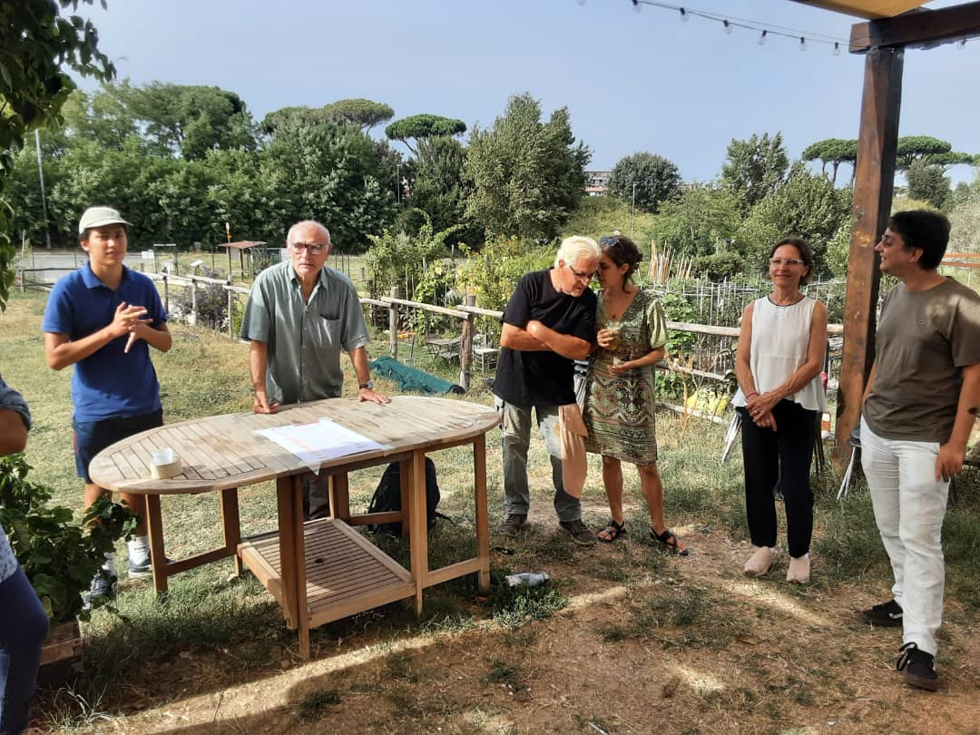
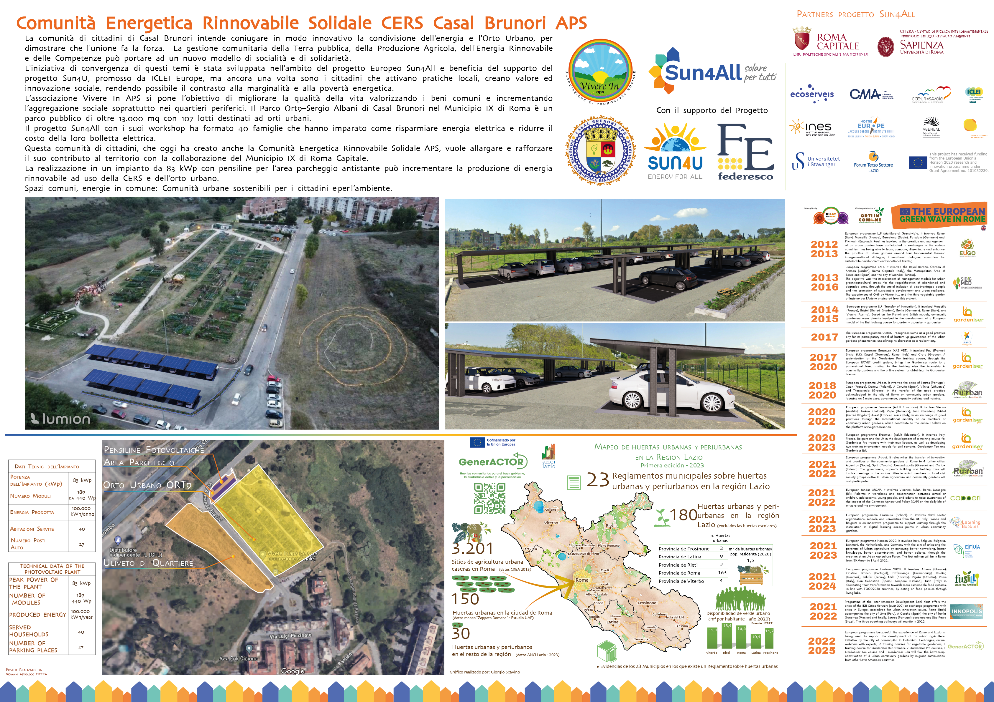
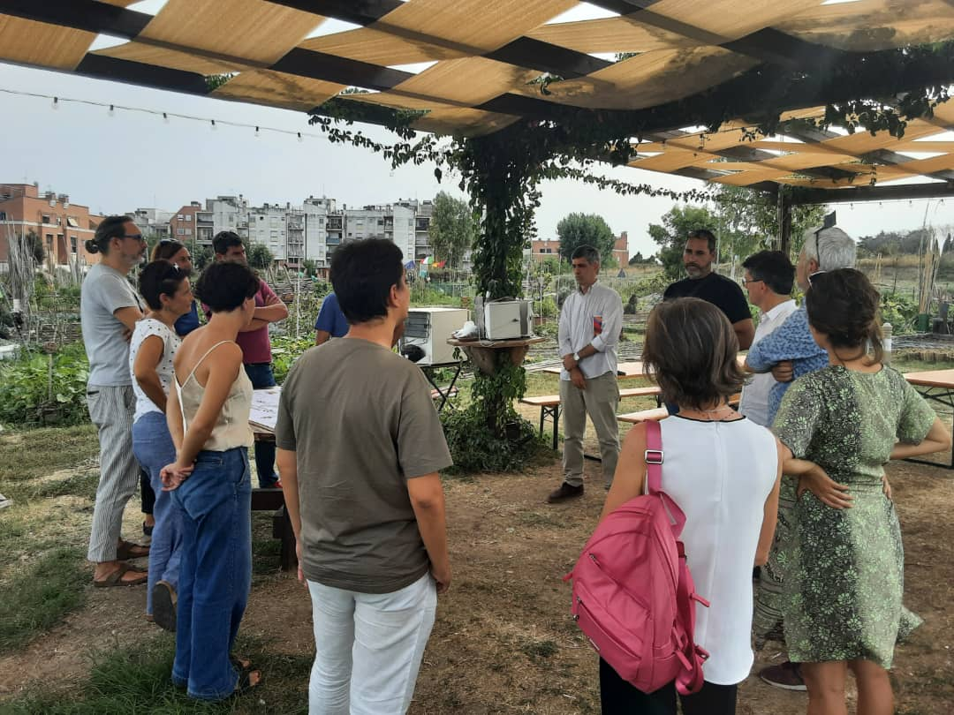
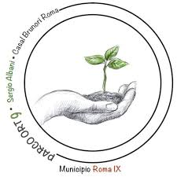
FUNCIÓN DE PRODUCCIÓN - AUTOPRODUCCIÓN
FUNCIÓN ECOLÓGICO-AMBIENTAL
FUNCIÓN SOCIAL Y EDUCATIVO
FUNCIÓN ORTOTERAPIA TERAPÉUTICA
1
2
3
4
PARCO ORT9 – CASAL BRUNORI ROMA
Notes:
I servizi ecosistemici forniti da un orto urbano

Slide 18
Los huertos comunitarios en Roma se han desarrollado en zonas urbanas y periurbanas desde principios de la década de 2000
Con la crisis económica de 2008, estas áreas asumieron un papel de servicio a los ciudadanos
El resultado es un espacio urbano y ecológico, un recurso precioso en la propia ciudad, que contribuye al patrimonio de la ciudad.
Nacen asociaciones ciudadanas que cuidan y potencian los bienes comunes de la ciudad
“Las huertas enseñan historia, geografía, química; enseñan la paciencia, la espera, el sentido de los límites, la posibilidad de fracasar; enseñan la alegría y la responsabilidad de cuidar a una persona viva”
Notes:
Ruolo educativo degli orti urbani e relazione con il patrimonio del paesaggio urbano

Slide 20
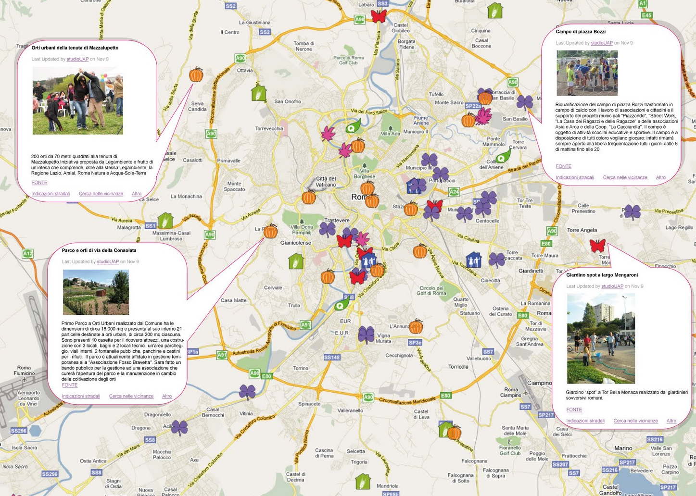
HUERTAS URBANAS
Experiencia "romana", características sociales del territorio romano
Más del 65% del territorio de Roma está formado por áreas verdes, de las cuales más del 30% son rurales, dentro de los límites urbanos, destinadas a actividades agrícolas: esto hace de esta capital una ciudad única en Europa, una de las metrópolis agrícolas más grandes, con un increíble número de áreas agrícolas, parques y áreas protegidas.
Y también de huertos urbanos: 150!
(En Milàn 2255!)

Slide 21
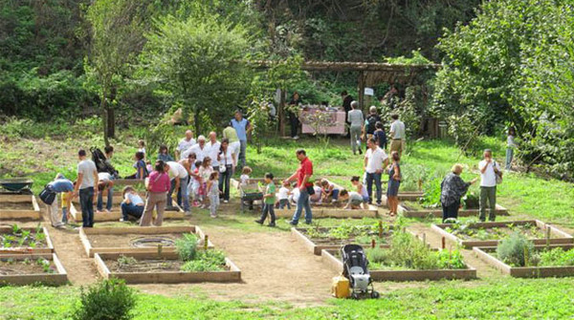
HUERTAS URBANAS
¿Cuáles son?
Espacios verdes propiedad del municipio y de tamaño variable cuya gestión se confía durante un período de tiempo definido a ciudadanos individuales, la mayoría de las veces reunidos en asociaciones específicas.
Los beneficiarios, normalmente productores no profesionales, reciben estos espacios en concesión para uno o varios fines, en primer lugar el relativo a la producción de frutas y hortalizas que servirán para satisfacer las necesidades de los cesionarios
Y eso no es todo: el Ayuntamiento suele utilizar las huertas urbanas como herramienta concreta para combatir la degradación en zonas periféricas concretas, que gracias a este tipo de actividades pueden ser reurbanizadas en poco tiempo.

Slide 22
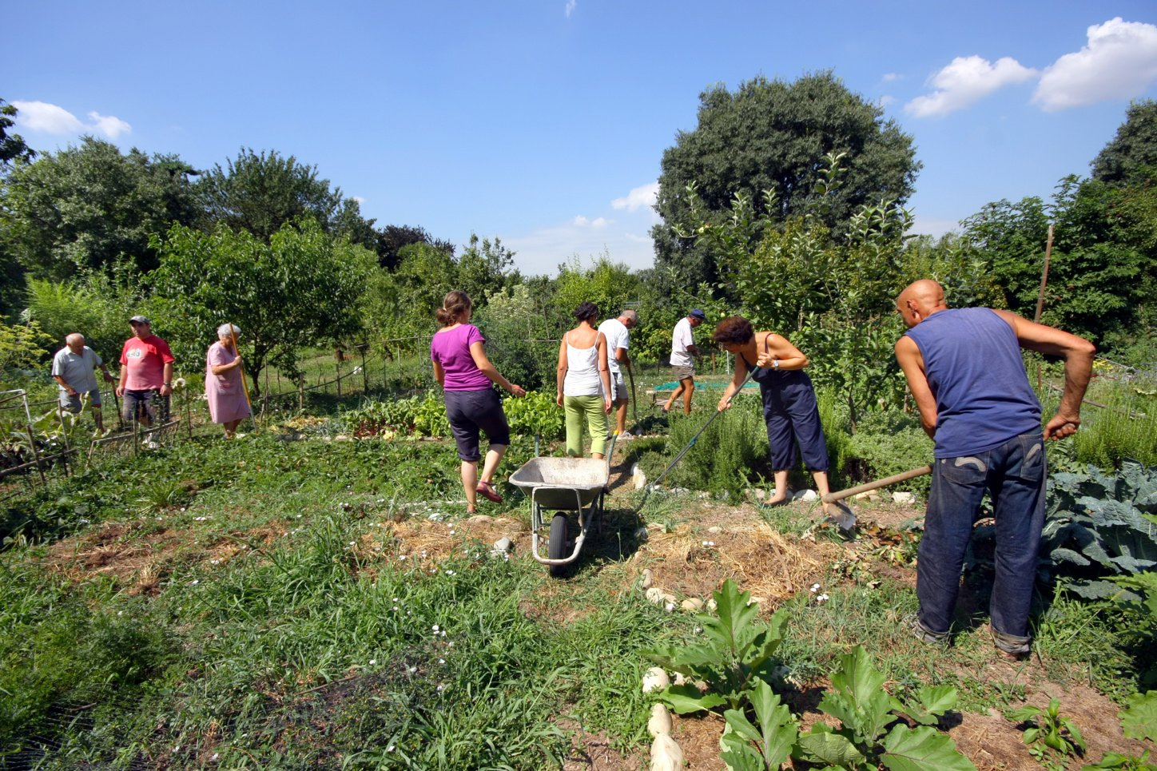
HUERTAS URBANAS
¿Cuáles son los beneficios y los servicios ecosistemicos?
- El redescubrimiento del valor de la tierra;
- la colaboración entre ciudadanos y agricultores para producir frutas y hortalizas frescas;
- ayudar a las nuevas generaciones, ya que les dan a conocer las ideas de ciudades más sostenibles y "verdes";
ayuda para adultos o ancianos que tienen la oportunidad de realizar actividad física al aire libre;
producción de alimentos nutritivos sin el uso de productos químicos y pesticidas.
protección de la biodiversidad agrícola;
reducción de la producción de residuos;
la lucha contra la exclusión social;
gasta menos.

Slide 23
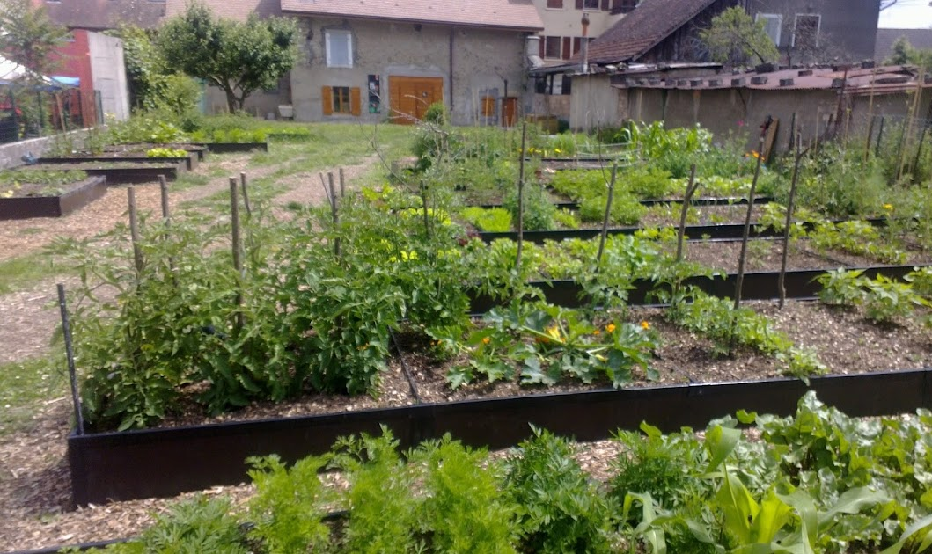
HUERTAS URBANAS DENTRO UNA ZONA ARQUEOLÓGICA
BENEFICIOS
Servicios ecosistemicos - calidad ambiental (mitigación de temperatura, captura de polvo y CO2)
- conservación de la biodiversidad (vegetal, animal, agrobiodiversidad)
- sostenibilidad social (espacios disponibles, empleo)
- conocimiento del territorio, difusión de cultura
Intervenciones y actividades en zonas no interesada directamente por excavaciones pero sí creando
Nuevos atractores también para la zona arqueológica.

Slide 24
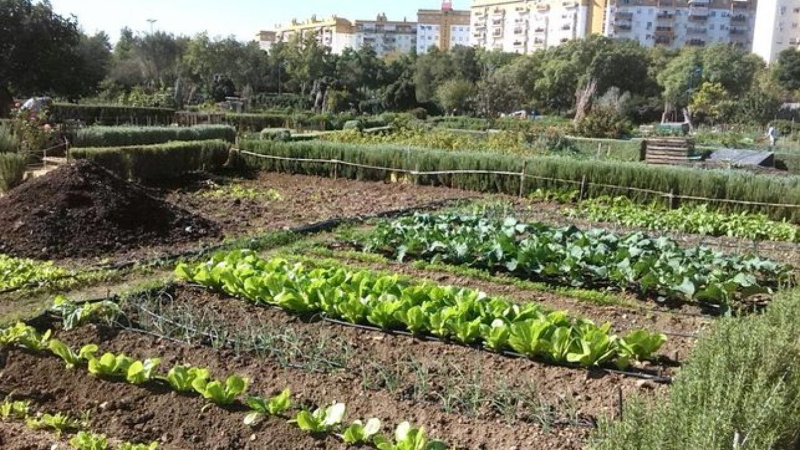
HUERTAS URBANAS DENTRO UNA ZONA ARQUEOLÓGICA – BENEFICIOS
VALORIZACION
Realizaciòn recorridos dentro del parque para el reconocimiento de matas:
- de particular interés botánico (en su hábitat)
- vinculado a usos, costumbres, hallazgos relacionados con el área arqueológica
- de interés etnobotánico para el territorio de referencia
- para la conservación de la agrobiodiversidad del territorio
Talleres interactivos
Espacios equipados en la zona arqueológica (sensorial, creativo) utilizando material recuperado dentro del área y los recorridos.
Diversificación de la oferta de conocimientos y actividades dentro del área arqueológica
Posibilidad de integrar temas histórico-arqueológicos con agronómicos.

Slide 25
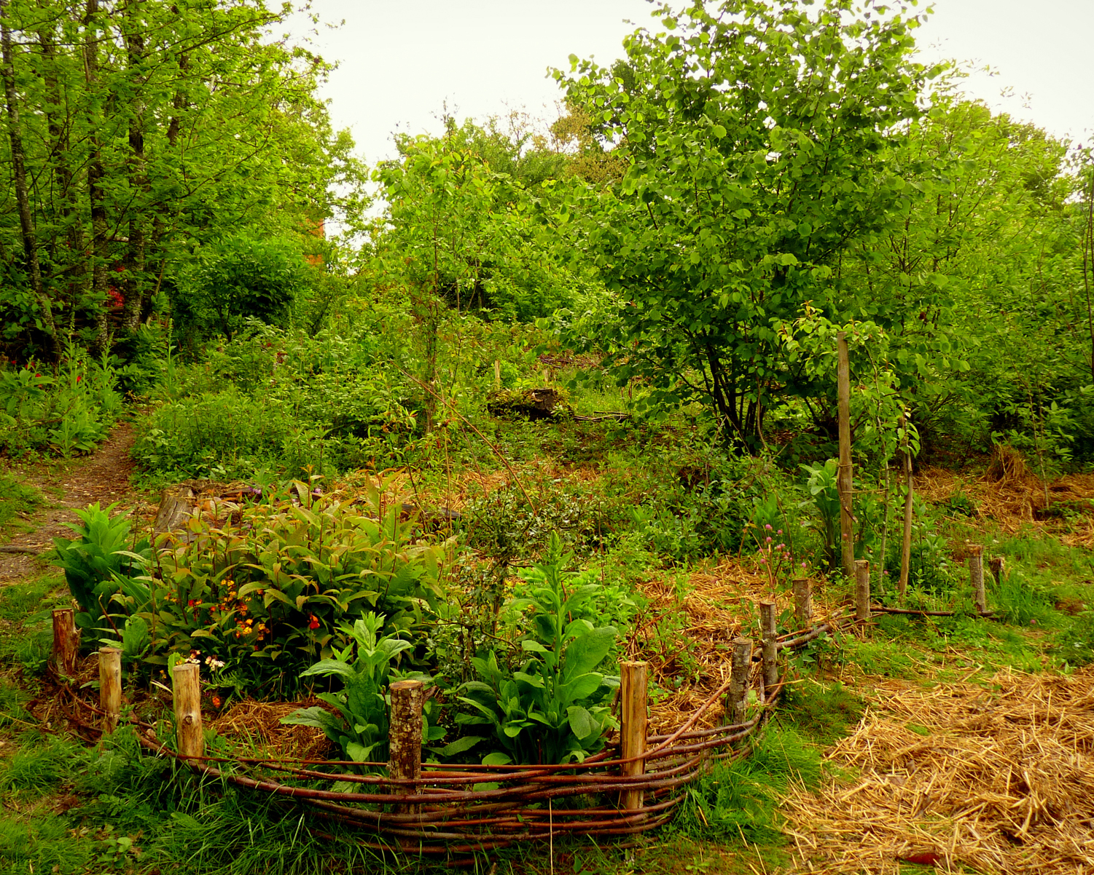
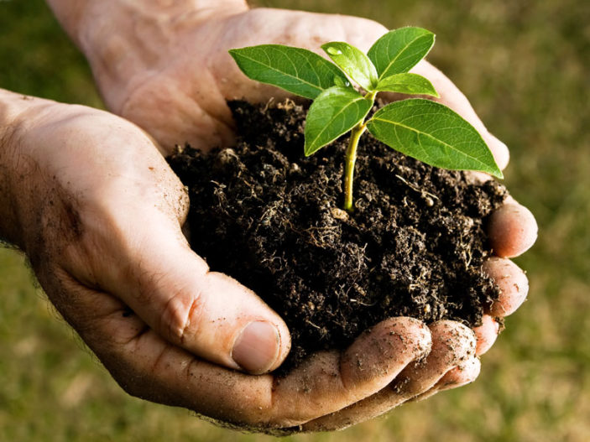
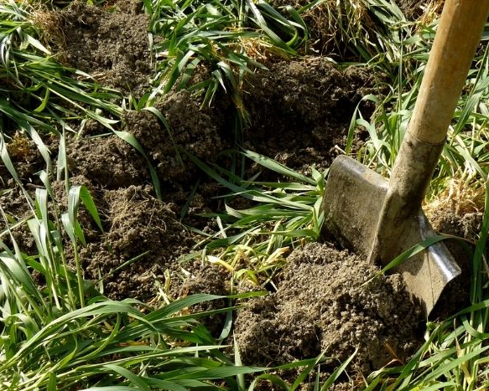
HUERTAS URBANAS E NBS
Lugares para probar prácticas atribuibles a las Soluciones Basadas en la Naturaleza aplicadas a la agricultura urbana
COMPOSTAJE
Técnica de descomposición de la materia orgánica que produce el suelo
PERMACULTURA
Sistema agrícola que imita los ecosistemas naturales.
ABONO VERDE
Enriquecer el suelo con plantas nitrosas

Slide 26
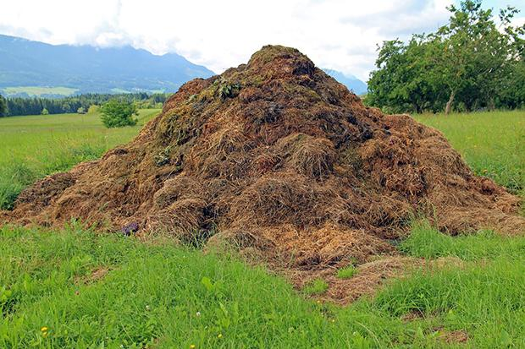
COMPOSTAJE
NBS APLICADA A LA AGRICULTURA
Exemplo de cómo un RESIDUO ORGÁNICO - por lo tanto algo que muchos consideran un problema a resolver - y en cambio, si se gestiona bien, se trata cómo puede convertirse en un RECURSO, incluso en uno SOSTENIBLE
La idea del compostaje se origina a partir de la simple observación de lo que siempre ha sucedido en la naturaleza.
En un bosque, por ejemplo, los árboles, arbustos y plantas herbáceas al final de su ciclo se descomponen naturalmente en las capas superficiales del suelo gracias a la intervención de hongos, bacterias, insectos, lombrices de tierra y muchas otras categorías de organismos vivos.
Compostar significa transformar la materia orgánica de desecho de acuerdo con procesos naturales.

Slide 27
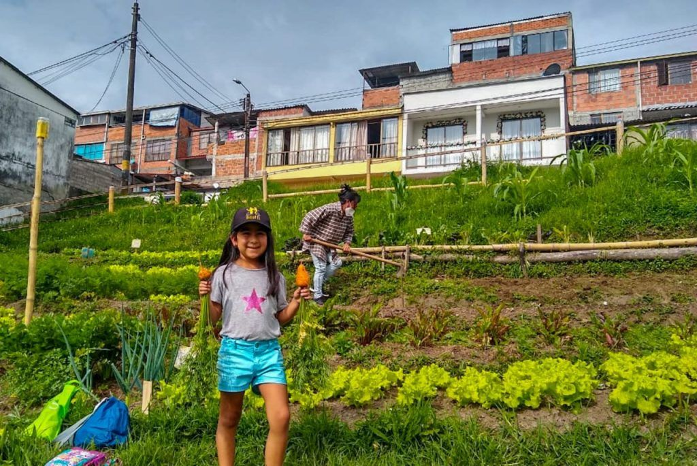
HUERTAS URBANAS
Experimentación de un modelo más natural también en la fase de diseño del mismo, considerando las características edáficas, hídricas e históricas del sitio y utilizándolas como parámetros en las elecciones de diseño tanto del sitio/parque arqueológico en su conjunto como, en concreto, de los sectores destinados a albergar una huerta urbana-educativa.
Considerando también:
Las especies ya presentes
El Patrimonio Etnobotánico local
La Agrobiodiversidad del territorio
Las especies conectadas a las comunidades que en pasado vivieron en ese sitio
Notes:
La naturaleza puede entrar en el proceso de huertas desde el empiezo disfrutando al maximo la esposicion solar y las caratteristiche de los suelos diferentes sectores del sitio
Valorizando tambien LAS ESPECIES YA PRESENTES: eliminando o dejando matas que ya exsisten el el sitio
Diapositiva

Slide 28
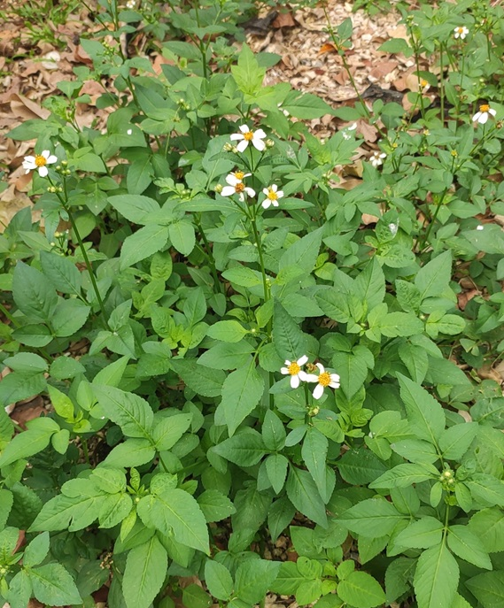
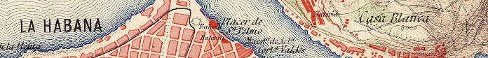
HUERTAS URBANAS
Y ESPECIES ESPONTANEAS DE INTERÉS ETNOBOTÁNICO EN CUBA
El “romerillo”, que en Cuba se utiliza sobretodo como planta etnomedicinal, es una de las plantas medicinales más conocidas de América del Sur.
Los pueblos indígenos de América del Sur y Central la utilizaban para uso interno y externo contra infecciones bactericas y fúnginas, como antiviral y antiinflamatorio.
Actualmente se utiliza como analgésico, antipirético, contra la diabetes mellitus, diarrea, migraña, hepatitis, hipertensión arterial, malaria, resfriado común. Muchos de los usos originales han sido validados y verificados por la investigación científica moderna.
Algunos de los flavonoides presentes parecen ejercer una actividad específica contra las células cancerosas. La raíz de la planta, con un sabor dulce, similar al de las zanahorias, también se utilizaba con fines alimenticios.
Bidens pilosa

Slide 29
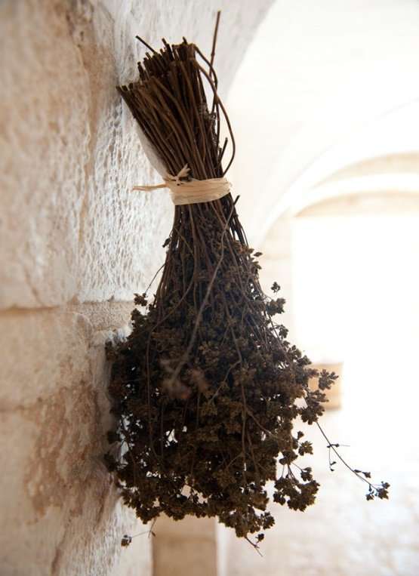
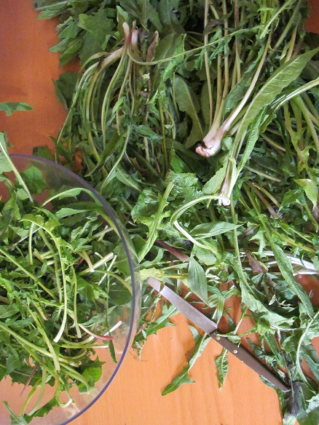
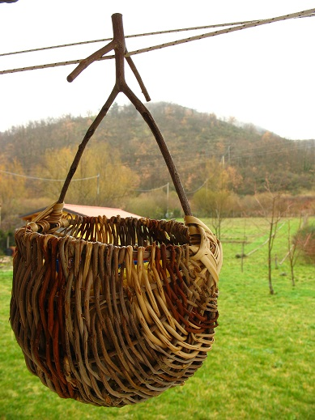
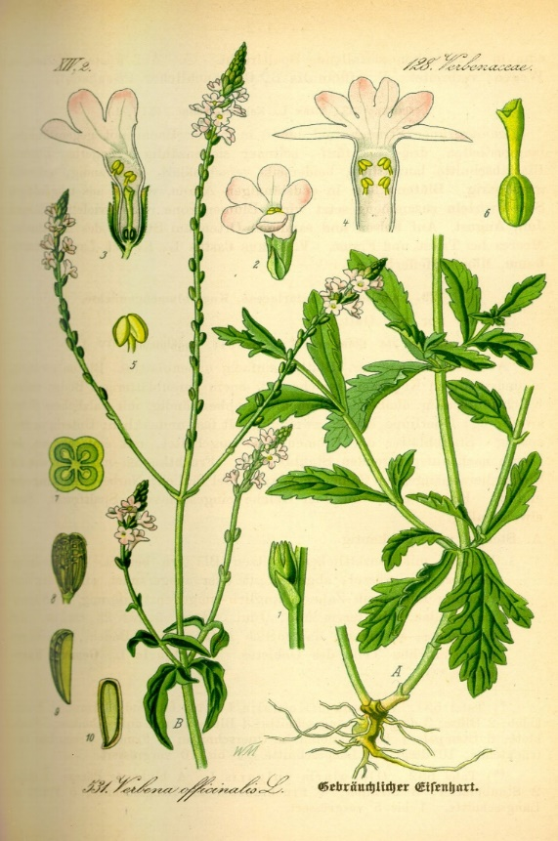
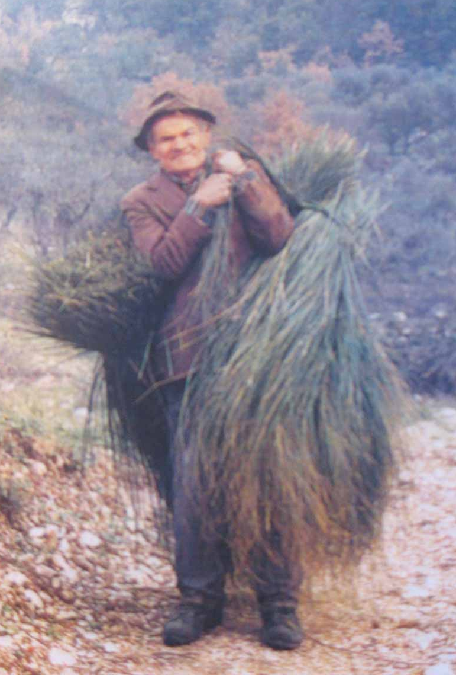
ETNOBOTÁNICA
Una ciencia en la frontera entre la antropología cultural y la botánica que estudia el uso de las especies vegetales dentro de las sociedades humanas.
ANTROPOLOGÍA CULTURAL
ETNOBOTANICA
BOTÁNICA
VETERINARIA
ALIMENTACIÓN DE ANIMALES
COSMÉTICA
ESPÍRITU
AGRICOLTURA
ARTESANÍA
RITOS RELIGIOSOS
RITOS MÁGICOS
ALIMENTACIÓN UMANA
JUEGOS
FITONIMOS
MEDICINA
HUMANA
Notes:
Subrayo que…

Slide 30
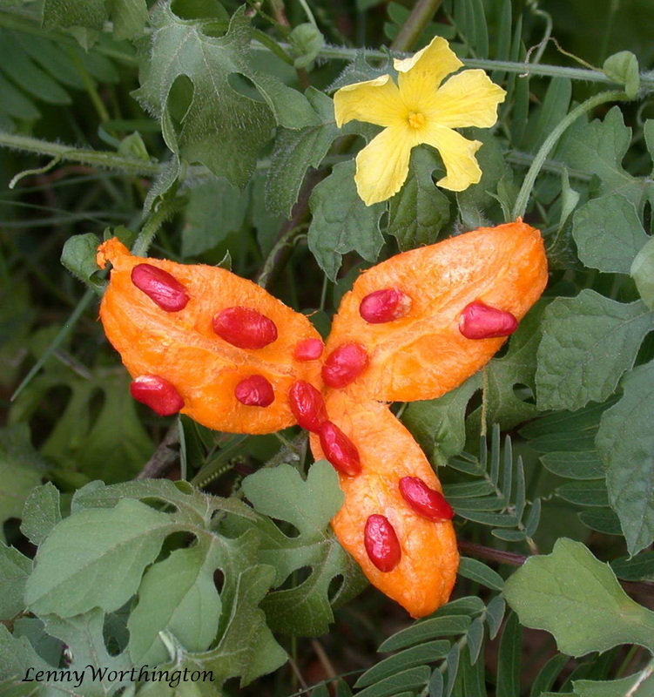
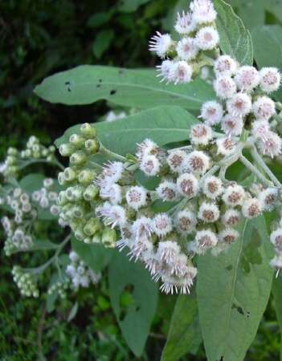
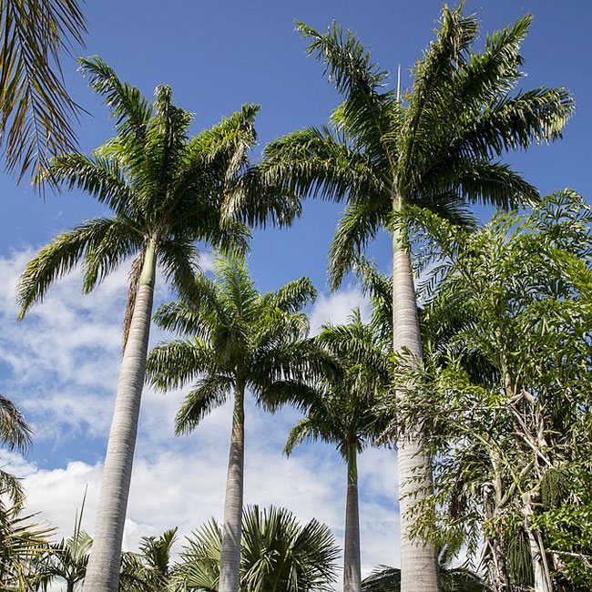
ESPECIES DE INTERÉS ETNOBOTÁNICO
EN CUBA
Momordica charantia
Pluchea carolinensis
Roystonea regia
Uso tradicional en etnomedicina como antidiabético, antihelmíntico
Decocción para los dolores reumáticos, para los dolores de cabeza
En Cuba se utiliza para madera, paja y forraje. También en medicina etnoveterinaria y humana, como diurético (decocción de las raíces)
Especies interesantes también desde un punto de vista cultural si están conectadas con las comunidades que alguna vez vivieron en esos sitios

Slide 31
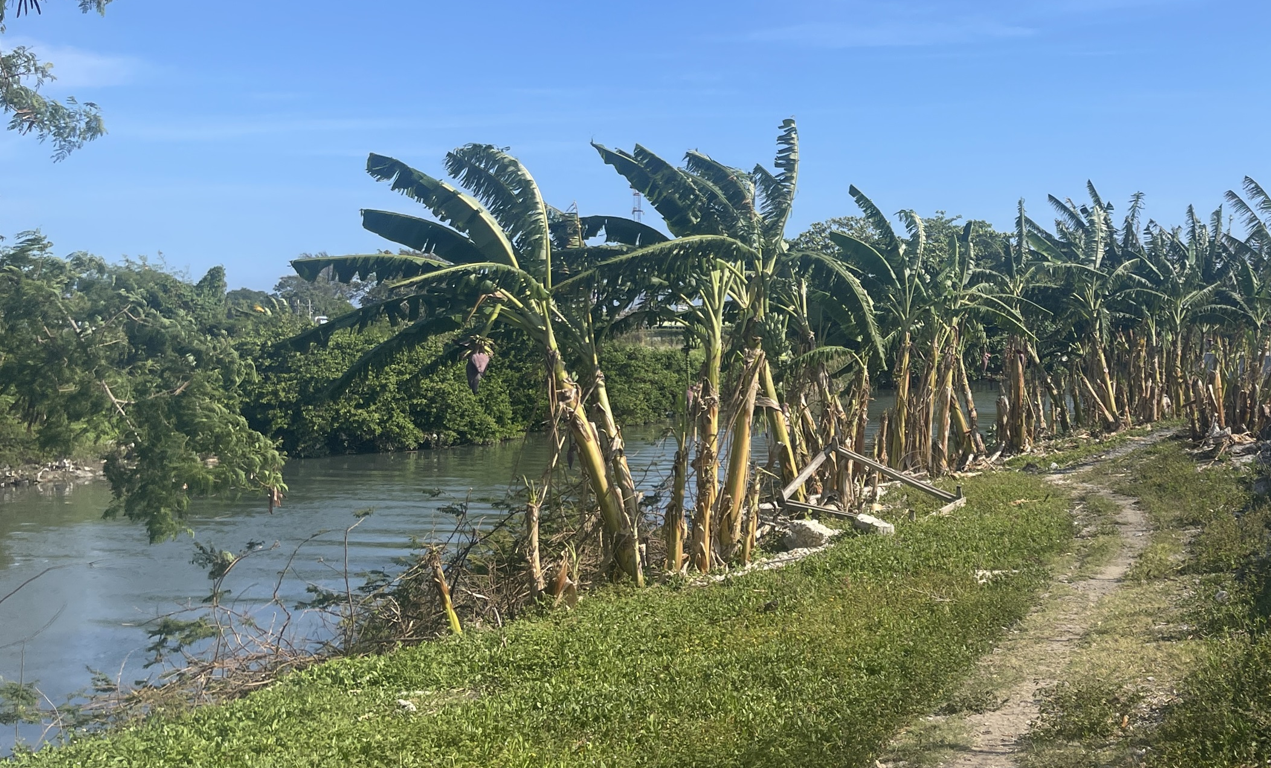
HUERTAS URBANAS DENTRO UNA ZONA ARQUEOLÓGICA
Aplicaciones y contextualización en el yacimiento del Cayo Blanco
Sector que actualmente ya se utiliza para el cultivo de plantas de interés alimentario, como plátano (Musa x paradisiaca), orégano cubano (Plectranthus amboinicus), yuca (Manihot esculenta), boniato (Ipomoea batatas)
Dado el potencial y fines educativos de Cayo Blanco, se considera imprescindible mantener, ampliar y valorizar esta zona de cultivo que alberga elementos de interés agrícola en la isla de Cuba, tanto para darlos a conocer a los visitantes como para mostrar el valor de la conservación de la agrobiodiversidad de la isla, así como la importancia de la autoproducción
Notes:
si tratta infatti di un’aria costituita da un substrato in buona parte di natura alluvionale, quindi più profondo, umido e fertile.

Slide 32
HUERTAS URBANAS DENTRO UNA ZONA ARQUEOLÓGICA
RESUMEN
1
Compatibilidad verificada/demostrada mediante ejemplos italianos.
2
Ventajas ligadas a la posibilidad de diversificar la oferta de conocimientos y actividades dentro del yacimiento, utilizando la huerta también como un atractivo más, para la zona arqueológica.
3
Ventajas vinculadas a la posibilidad de integrar temas histórico-arqueológicos con temas agronómicos (por ejemplo, especies utilizadas por las comunidades que habitaron ese sitio).
Ventajas vinculadas a la posibilidad de utilizar superficies sin presencia de hallazgos arqueológicos para obtener los servicios ecosistémicos relacionados.

Slide 33
GRACIAS POR SU ATENCIòN
dott. Giovanni Salerno
giovanni.salerno@uniroma3.it
arch. Maria Adelaide RICCIARDI
ma.ricciardi@governo.it
33

